Slide 1
USO CORRETTO E RESPONSABILE DEI DEVICE
«Condannare ogni forma di sopraffazione è fondamentale come essere umani prima che come educatori, genitori o formatori»

Slide 2
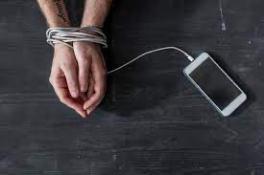
INTRODUZIONE
Siamo connessi h 24, l’utilizzo delle nuove tecnologie è spesso, anche per i nativi digitali, un percorso denso di ostacoli e potenziali pericoli. E’ quindi necessario un “supporto” . In questo processo di comprensione non devono esser coinvolti solo i ragazzi ma è fondamentale coinvolgere anche i docenti ed i formatori e ovviamente i genitori. Ancora il web 2.0 non viene dai ragazzi percepito come qualcosa di “reale al 100%“ . L’educazione ai media è una disciplina che riguarda tutti i media. Internet resta uno strumento indispensabile, nonostante ciò oggi non è ammessa ignoranza. È necessario prevenire.

Slide 3
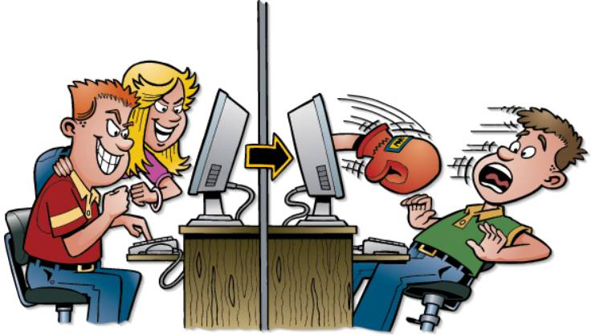
IL CYBERBULLISMO
Il cyberbullismo è reale ed è grave quanto altri atti di sopraffazione. trova diffusione continua h24 a prescindere dal “luogo”. I carnefici possono colpire in qualsiasi momento. Insegnare la tolleranza, la condivisione, il mutuo appoggio, il rispetto della diversità che sia di razza, di religione o di preferenze, è un elemento fondamentale per educare esseri umani migliori.

Slide 4
CONSIGLI ALL’USO DEI DEVICE
01
05
Non usare lo smartphone nella prima ora della giornata
Disattiva le notifiche
02
06
Non usare lo smartphone nell’ultima ora della tua giornata
03
Regalati un giorno a settimana senza smartphone e social network
Non portare lo smartphone in bagno
04
Tieni lo smartphone lontano dai tuoi occhi
Quando non ti serve, inserisci la modalità risparmio energetico
07
08
Prima di prendere in mano lo smartphone, decidi consapevolmente cosa vuoi fare. Chiediti se sia davvero importante

Slide 5
CONSIGLI AI GENITORI
Parlare e dialogare sempre, spiegare, stabilire delle regole chiare e precise sull’utilizzo di internet
Fare della navigazione in rete una esperienza di famiglia
Mettere delle regole di utilizzo circa i tempi
Far condividere le password con i genitori e con nessun altro
Assicurarsi che i propri figli rispettino i limiti d’età
Educare i propri figli a non dare informazioni personali su internet
Spiegare che non bisogna mai ad utilizzare un linguaggio volgare od offensivo nei confronti degli altri
Educare a non rispondere a un messaggio che faccia sentire confusi o a disagio
Educare al riconoscimento delle fake news e diffusione virale
Mai inviare foto o richiedere foto personali
Fare check giornalieri dei dispositivi
Spiegare cosa significa la sicurezza informatica

Slide 6
«La conoscenza è sempre la miglior difesa»

Slide 7
ELABORATO PRODOTTO DA:
DOCENTI : CONCETTA FORIA
ANNA D’APOLITO
ANGELINA DE PALMA
addyouremail@freepik.com

